Slide 1
Fábrica de camisetas DH

Slide 2
Planejamento - plano de trabalho
Pesquisa popular
Adquirir matéria prima
Confecção
venda

Slide 3
Pesquisa de necessidade
Tipo | Cor
Polo | Branco
Regata | Preto
Baby Look | Rosa

Slide 4
Matéria prima
Gravadora de matriz
Camisetas - matrizes
Fotolitos

Slide 5
Custo de confecção
Criação do template digital | R$ 5,00
Impressão do fotolito | R$ 3,00
Matrizes para gravação | R$ 5,00
Utilização da gravadora de matriz | R$ 5,00
Embalagem | R$ 2,00
Subtotal | R$ 20,00

Slide 6
Venda
Cliente - Escolher o produto (Tipo, Cor).
Cliente - Fazer pedido.
Cliente - Realizar pagamento
DH - Confecção.
DH - Envio.

Slide 7
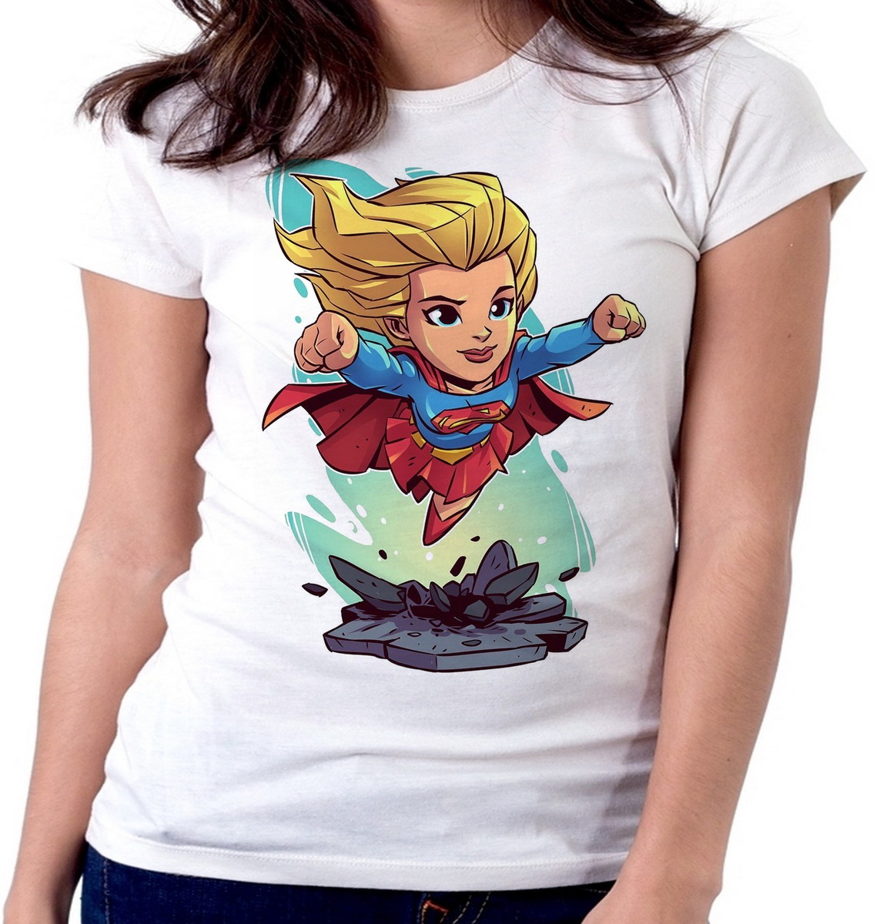
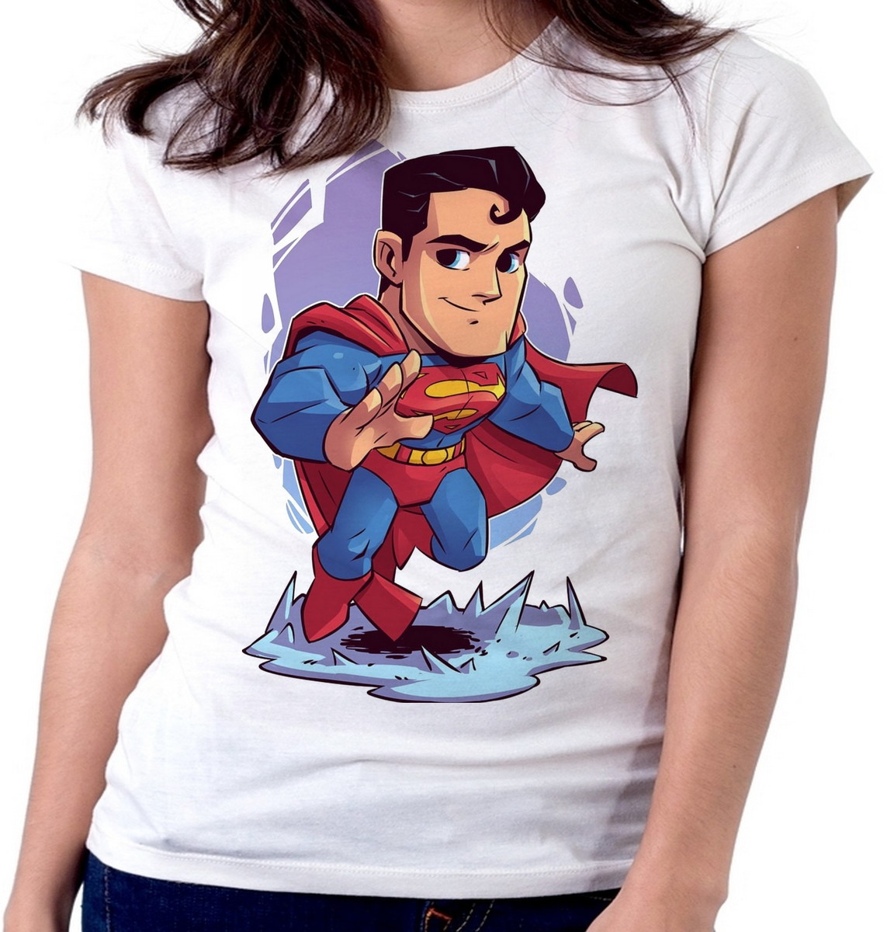
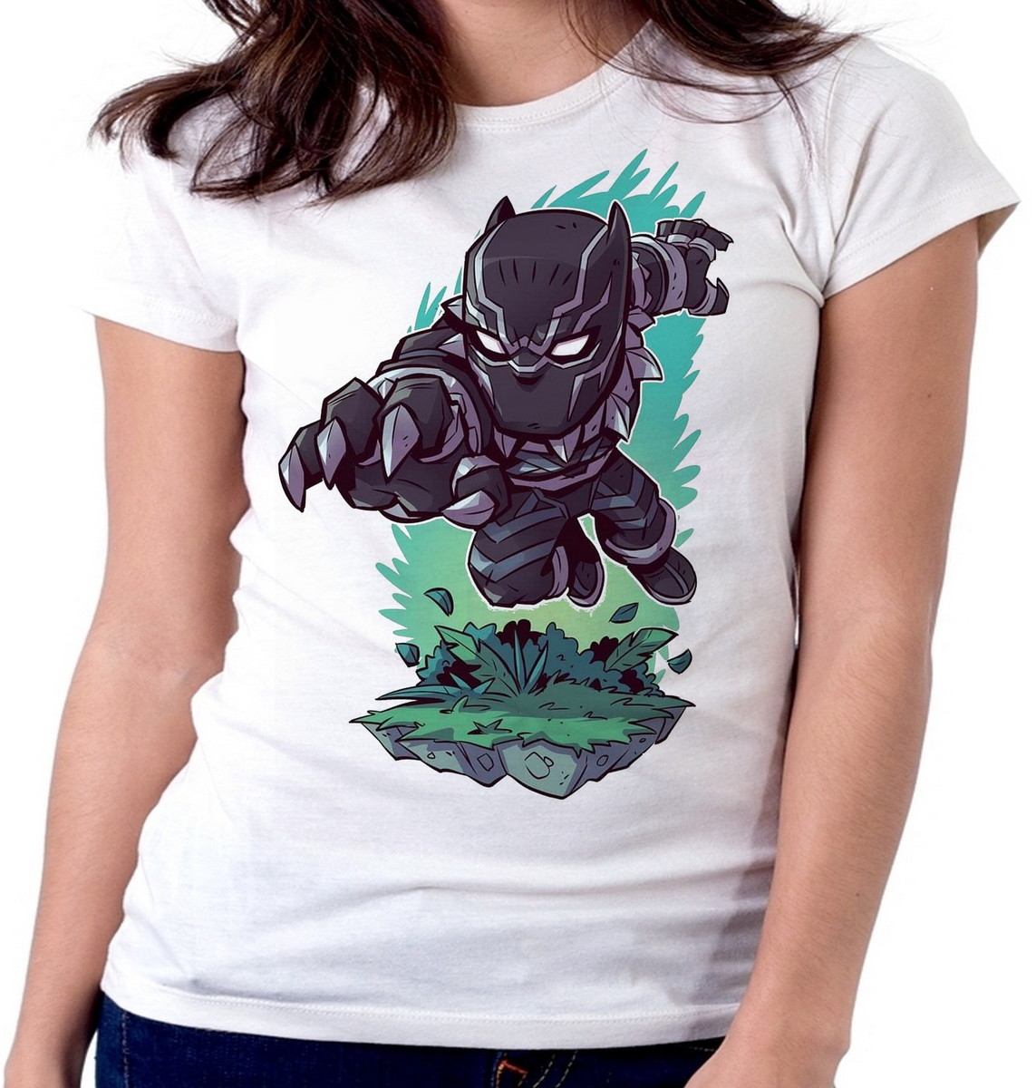
DH - Femme Moda feminina.
TIPO
COR
TEMPLATE
R$ 50,00 ou 5X R$ 10,00
R$ 50,00 ou 5X R$ 10,00
R$ 50,00 ou 5X R$ 10,00

